Slide 1
Wspomnienia pana Stanisława
Praca Sławomira Koszuta

Slide 2
Kim jestem i jaki był mój rodzinny dom?

Slide 3
Kim jestem?
Imię i nazwisko: Stanisław Tomaszek
Data urodzenia: marzec 1940 r.
Miejsce urodzenia: Ukraina – Krzywe, powiat Radziechów (k. Kijowa)
Wiek: 82 lata
Obecne miejsce
zamieszkania: Bolków

Slide 4
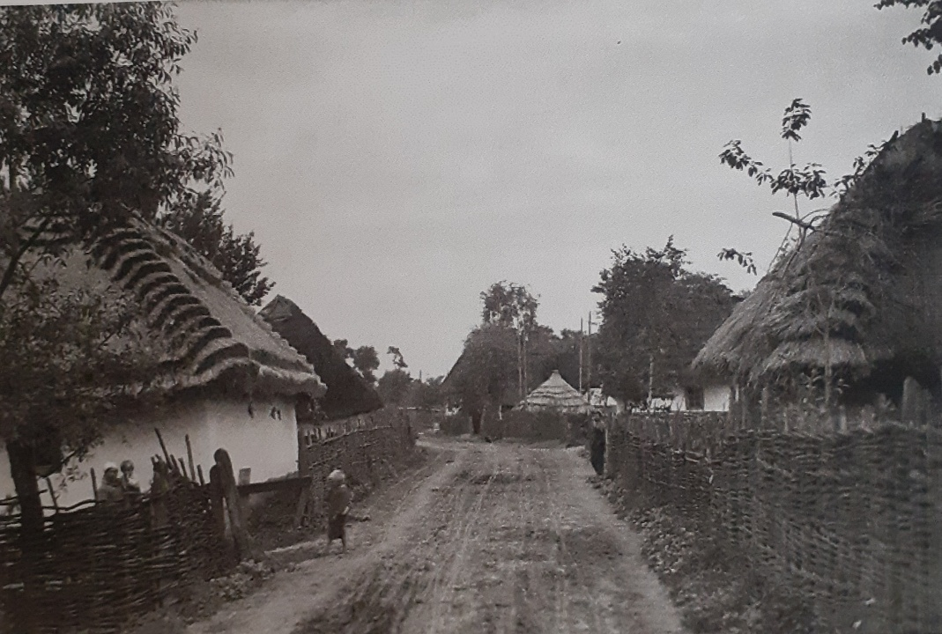
Jaki był mój rodzinny dom…
Moje miejsce zamieszkania dawniej: drewniany dom, oblepiony gliną, obielony.

Slide 5
Jak wyglądało nasze gospodarstwo?
Dwunastohektarowe gospodarstwo rolne:
hodowla zwierząt: krowy, cielęta, prosiaki, kozy, kury,
zasiew pszenicy i żyta oraz lnu, uprawa ziemniaków i buraków, trawa przeznaczona na siano dla zwierząt hodowlanych…
Ciężka praca…
w pocie czoła…

Slide 6
Jak trudna była praca mojej mamy?
Zajmowała się domem i dziećmi,
dbała o to, żebyśmy nie był głodni i obdarci,
uprawiała len, z którego później szyła odzież i produkowała olej lniany,
w celach zarobkowych szyła sąsiadom ubrania.

Slide 7
Jak się wtedy ubieraliśmy?
DZIEŃ POWSZEDNI:
Mężczyźni i chłopcy
skromne, lniane koszule, spodnie przepasane pasem, słomiane kapelusze
Kobiety
lniane koszule, spódnice przepasane fartuchem,
chusty na głowach

Slide 8
UBIÓR ODŚWIĘTNY:
Mężczyźni: białe, haftowane koszule, mankiety zapinane na guziki, bufiaste spodnie, buty oficerki
Kobiety: białe bluzki i haftowane spódnice, przepasane odświętnym fartuchem, trzewiki z podwyższoną cholewką i niskim obcasem, głowy nakryte kolorowymi chustkami.

Slide 9
Co się działo we wrześniu 1939 r.?
Atak wojsk niemieckich na państwo polskie…
Rozpoczęła się akcja wywózek na Syberię…

Slide 10
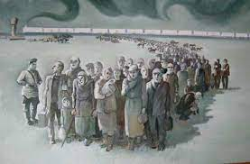
I transport: 10 lutego 1940 r., 220 tysięcy Polaków
II transport: połowa marca
III transport: koniec kwietnia
IV transport: czerwiec 1941 r.

Slide 11
Jak przebiegała zsyłka?
Trudna i ciężka podróż, poprzedzona niespodziewanym pukaniem do drzwi…
Pół godziny na spakowanie dobytku, rozpaczliwy płacz wystraszonych dzieci…
Niezwykle długa i uciążliwa jazda pociągiem w bydlęcym wagonie…
Odczłowieczenie, głód, tłok, cierpienie, brak nadziei, wyrzucanie z pociągu ciał zmarłych..

Slide 12
Gdzie dotarliśmy?
Archangielsk nad Morzem Białym, następnie Tajga
Poszukiwanie miejsca do zamieszkania,
trudny wybór: zapluskwione baraki lub ziemianki

Slide 13
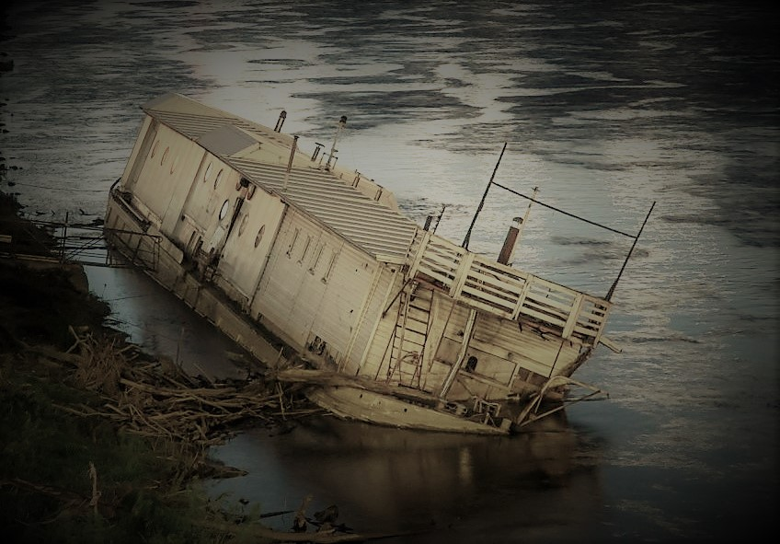
Gdzie zamieszkaliśmy? …barka ogrzewana piecykiem
Wspomnienie…
Opału nie brakowało. Gdy zapasy drewna się kończyły, brnęliśmy po śniegu do pobliskiego lasu i ścinaliśmy brzozę…

Slide 14
Czym zajmowali się rodzice?
Mama opiekowała się „domem” i nami, zbierała grzyby, maliny i jagody,
ojciec bardzo ciężko pracował przy wyrębie lasu zgodnie z dewizą:
Kto nie pracuje, ten nie je
- próby ucieczki spełzały na niczym, kończyły się spotkaniem z dziką zwierzyną…

Slide 15
Co utkwiło mi w pamięci?
Wielka wataha wilków kręciła się niespokojnie w pobliżu jednego z baraków. Jeszcze nigdy nie zbliżyły się tak blisko. Nagle spostrzegłem wracających z pracy robotników, zamarłem z przerażenia, było to kilka osób, które z względu na silny mróz postanowiły wrócić wcześniej do domu. Był wśród nich młody chłopak, mieszkaniec baraku, przy którym właśnie kręciły się wilki. I wtedy to się stało…

Slide 16
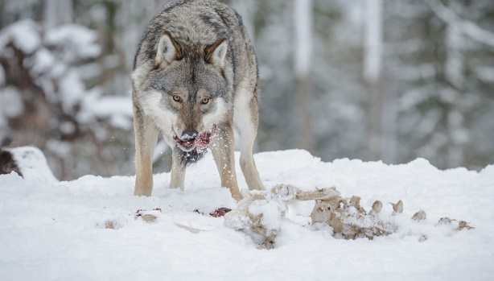
…wygłodniałe zwierzęta rzuciły się na młodego mężczyznę, rozszarpały go i zjadły. Nie miał żadnych szans w starciu z dziką zwierzyną.

Slide 17
Jak wyglądał powrót do ojczyzny?
OGŁOSZENIE AMNESTII
nakaz podpisania przyjęcia obywatelstwa radzieckiego, czego nie zrobił mój ojciec,
szczęśliwy powrót do ojczyzny w 1945 r. na podstawie ukrytych wcześniej przez ojca aktów chrztu,
przymusowy powrót na ziemie odzyskane.

Slide 18
Jak trafiłem tu, gdzie jestem?
Mieszkam w Bolkowie, na Dolnym Śląsku, w powiecie jaworskim. Tam rozpoczęliśmy po wojnie normalne życie.
Rodzice zadbali o naszą edukację, na zesłaniu nie mieliśmy nie mieliśmy możliwości pobierania nauk, jedynie moje starsze rodzeństwo mogło po kryjomu czytać książeczkę do nabożeństwa naszej mamy.

Slide 19
Bolków dzisiaj…

Slide 20
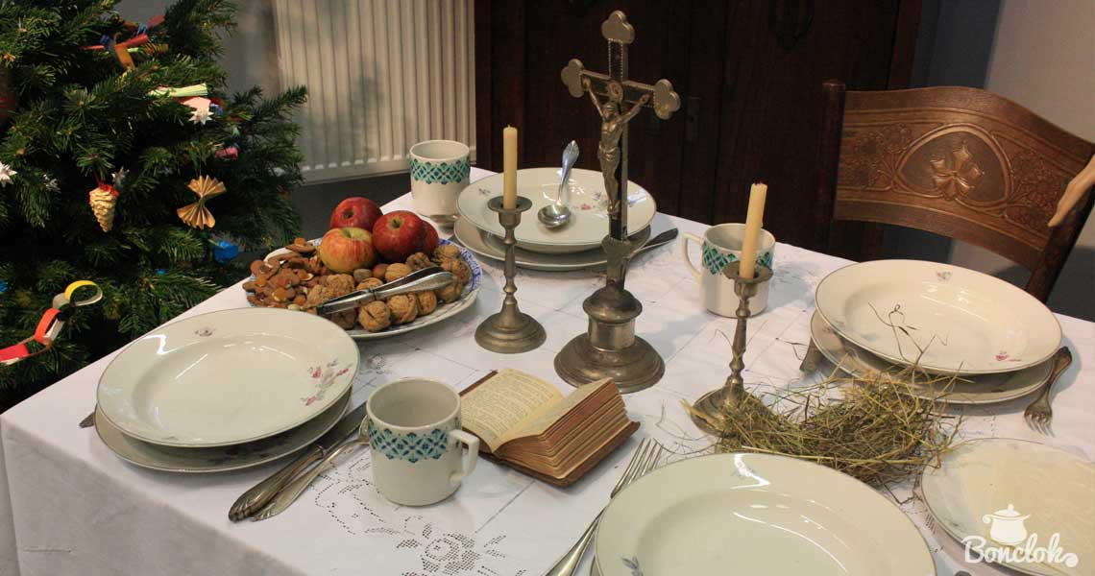
Tradycje zachowane…
Mama zachowała tradycje wschodnie związane ze świątecznymi posiłkami: jedliśmy kutię, kisiel z mąki owsianej, postny barszcz z grzybami, smażoną rybę, kluski z makiem polane olejem lnianym.

Slide 21
Moje przesłanie…
Zwyczajny dzień na Syberii upływał pod znakiem desperackiej walki z głodem, z chorobami, z bardzo surowym, północnym klimatem. Ludzie walczyli o własną godność, o bliskich, ale przede wszystkim o przeżycie i powrót do kochanego kraju. Młodsze pokolenie musi pamiętać o tym, co się wydarzyło, aby już nigdy taka sytuacja nie miała miejsca. Ta historia nie może się już nigdy powtórzyć.

Slide 22
Słuchając historii mojego wujka, zrozumiałem jedno – pamięć o tych wydarzeniach nie może zaniknąć, my nie możemy zapomnieć. Choć doświadczenia tak trudne, tak bolesne, choć tak łamie się przy nich głos… nie mogą odejść w niepamięć. Jestem szczęśliwy, że mogłem opowiedzieć tę historię. Na zdjęciu ja z kochanym Wujkiem.

Slide 23
Wspomnienia są niezwykle ważnym świadectwem naszej historii, świadectwem tamtych czasów.
Dziękuję, że chciałeś być świadkiem MOJEJ historii…

